Slide 1

AUTOEVALUACIÓN:
SU CARÁCTER FORMATIVO
FEPPA SAN CALIXTO

Slide 2
OBJETIVO
PROMOVER LA PRÁCTICA CONSTANTE DEL AUTOCONOCIMIENTO, AUTOVALORACIÓN Y AUTORREGULACIÓN, A TRAVÉS DE LA GENERACIÓN DE ESPACIOS DE REFLEXIÓN Y DISCERNIMIENTO, QUE PERMITA A LOS ESTUDIANTES FORTALECER SU CRECIMIENTO PERSONAL.

Slide 3

FUNDAMENTACIÓN

Slide 4
EVALUACIÓN: DESDE LA PEDAGOGÍA IGNACIANA
POSTURA CONSTANTE EN BUSCA DE EXCELENCIA ACADÉMICA Y HUMANA.
FINALIDAD: PERMITIR QUE EL ESTUDIANTE ACOMPAÑE SU PROPIO CRECIMIENTO Y ESTABLEZCA SUS METAS DE PROGRESO, AUTOREGULANDO SUS PROCESOS DE APRENDIZAJE, COMO PARTE DEL PROCESO DE METACOGNICIÓN.

Slide 5
IMAGINACIÓN
AFECTIVIDAD
CREATIVIDAD

Slide 6
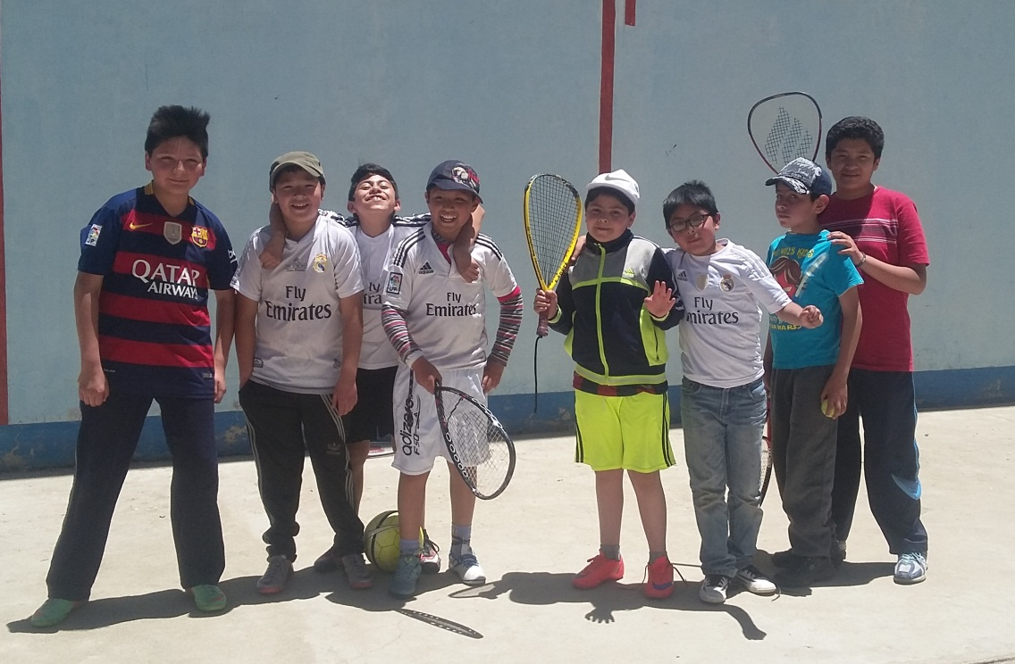
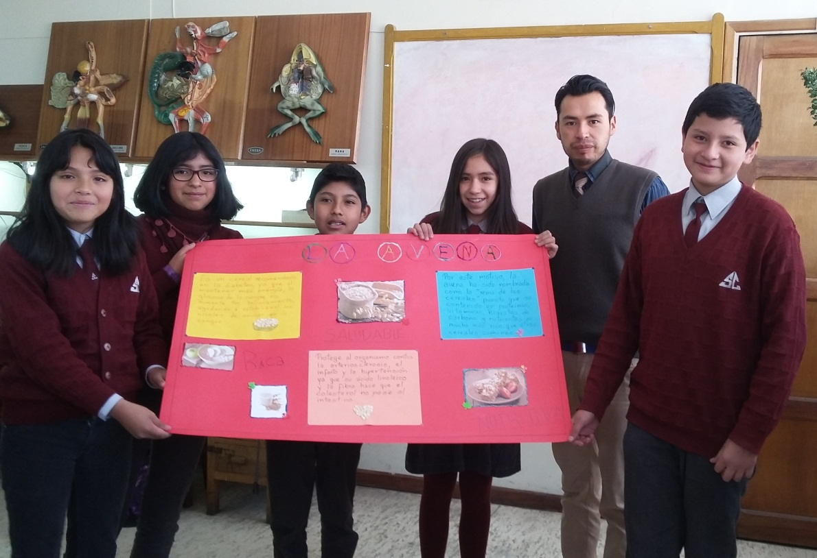
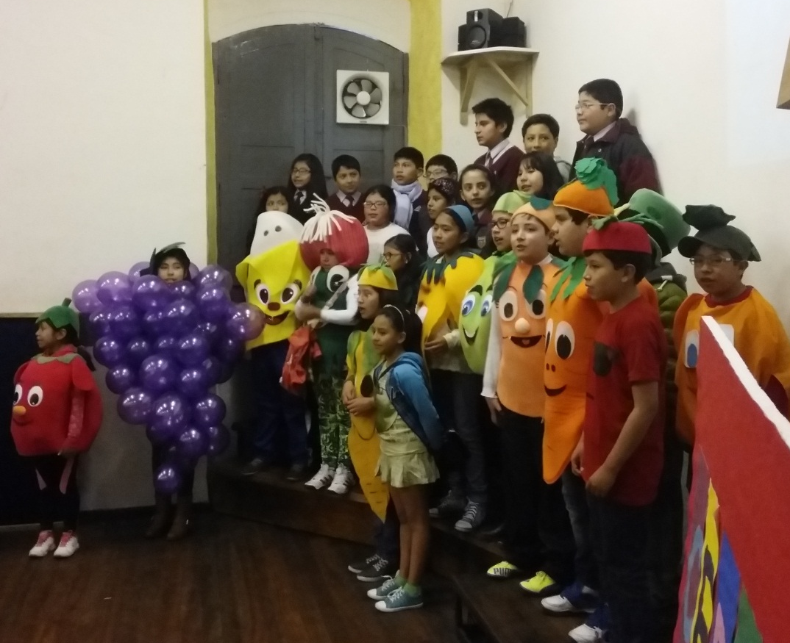
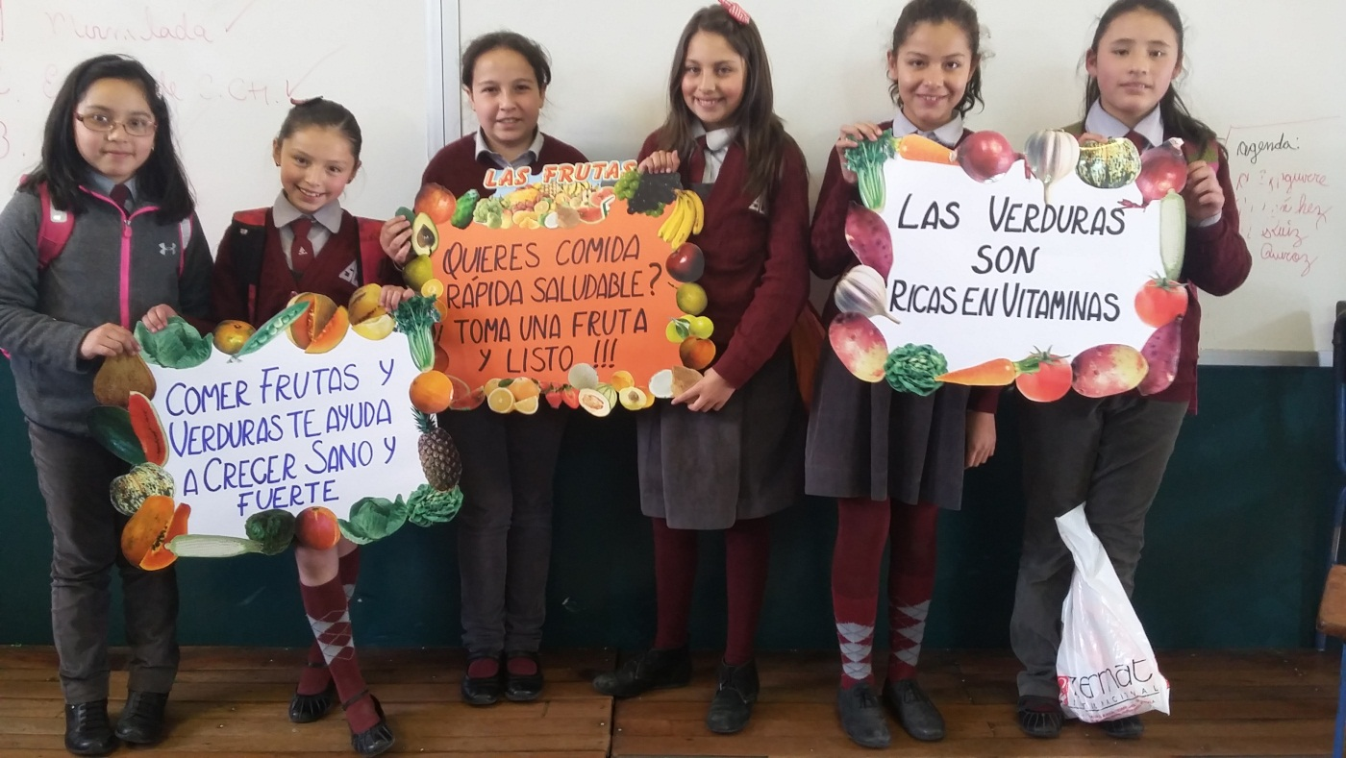

Slide 7
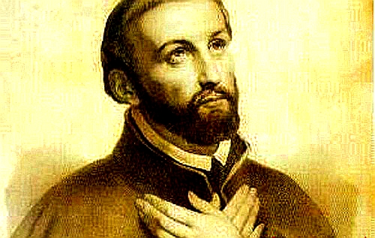
«EJERCICIOS ESPIRITUALES»
SAN IGNACIO INTEGRA DIVERSOS MOMENTOS DE EVALUACIÓN : MOCIONES INTERNAS
ACTIVIDADES AUTOEVALUATIVAS: EXAMINAR, VALORAR, PEDIR CONOCIMIENTO , TOMAR DECISIONES

Slide 8

Pausa ignaciana

Slide 9
MOMENTOS DE LA PAUSA IGNACIANA:
> Agradecer
> Pedir perdón y perdonar
> Acto de confianza en Dios

Slide 10

LA NECESIDAD DE LA AUTOEVALUACIÓN DESDE LA PERSPECTIVA IGNACIANA
EL EXAMEN PERSONAL ES PARTE DE LA ESPIRITUALIDAD IGNACIANA.
PERMITE QUE EL ESTUDIANTE TENGA CONSCIENCIA Y SE COMPROMETA CON SU CRECIMIENTO PERSONAL.

Slide 11
PERFIL DEL ESTUDIANTE
CALIXTINO
SOCIABILIDAD
AUTO-EDUCACIÓN
HUMILDAD
AGENTE DE CAMBIO
PIEDAD
AUTOESTIMA
AFECTIVIDAD
RESPONSABILIDAD
AMOR A LA PATRIA
COMPROMISO CRISTIANO

Slide 12
Tomando también en cuenta el
Modelo Educativo Socio Comunitario Productivo LEY 070
EDUCACIÓN BOLIVIANA
las y los maestros propusimos instrumentos de autoevaluación que reflejan el ejercicio de la
pausa ignaciana
en las actividades académicas de las y los estudiantes.

Slide 13
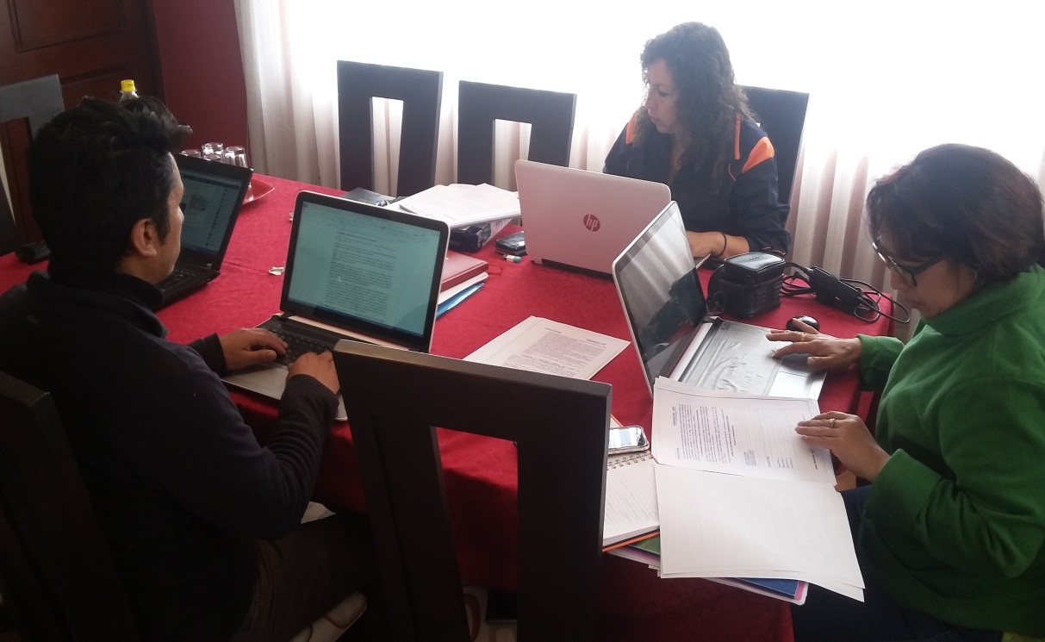
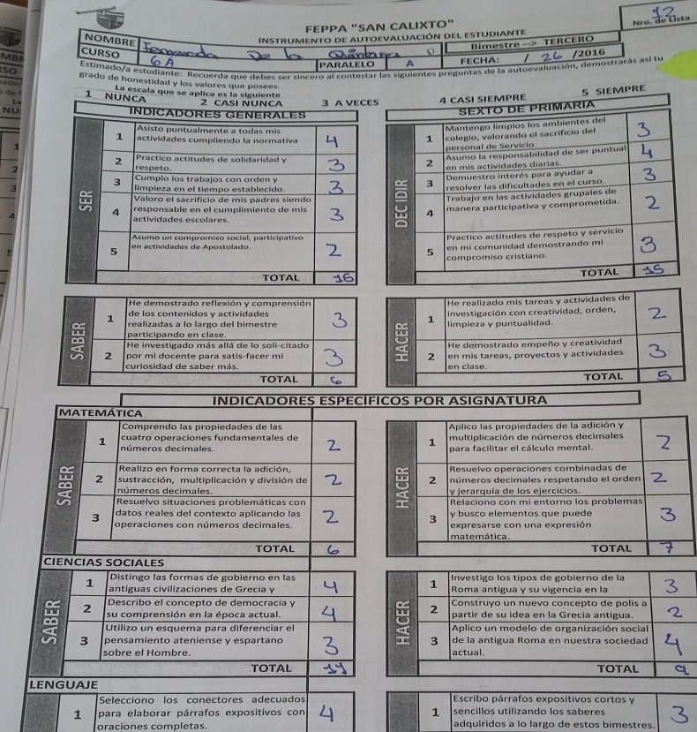
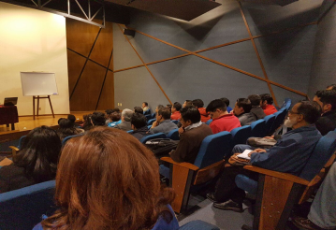
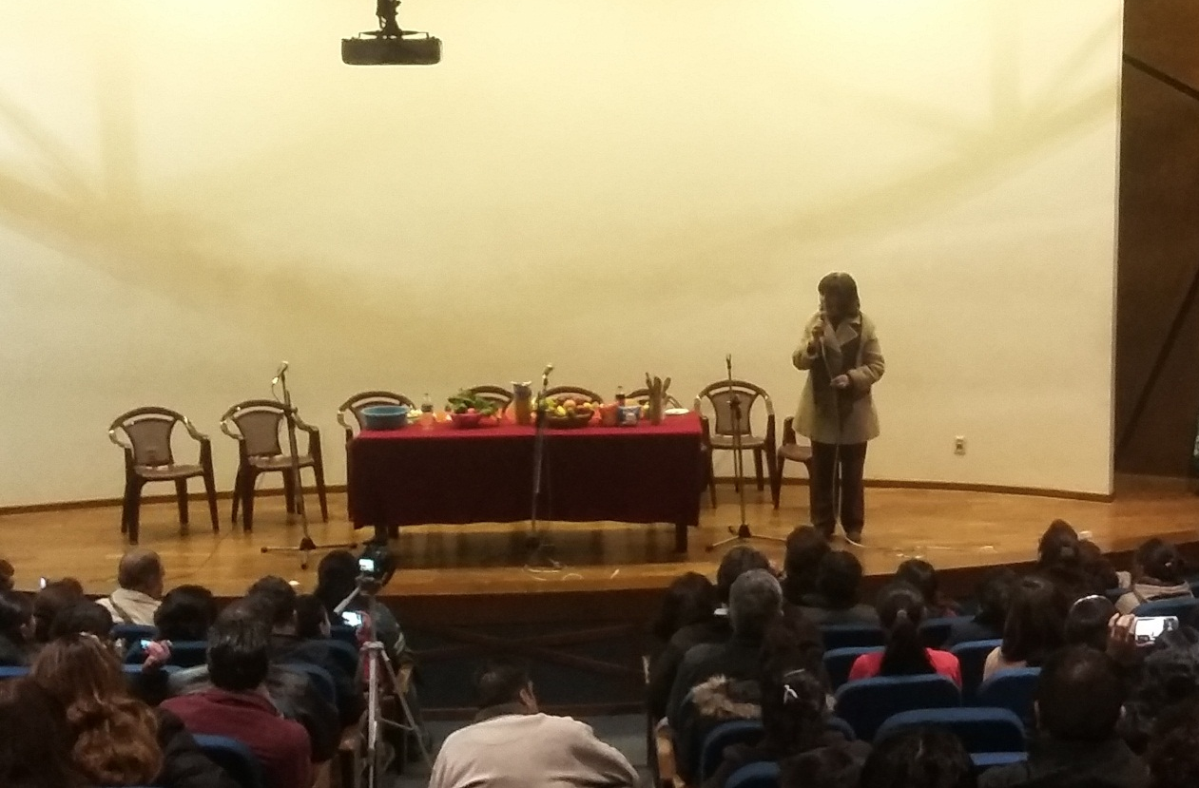

Slide 14
AUTOEVALUACIÓN
SER
SABER
HACER
DECIDIR

Slide 15
Los instrumentos de autoevaluación permiten la articulación de :
Misión institucional
Perfil calixtino
Planificación curricular bimestral
Dimensiones: Ser –Saber-Hacer-Decidir

Slide 16
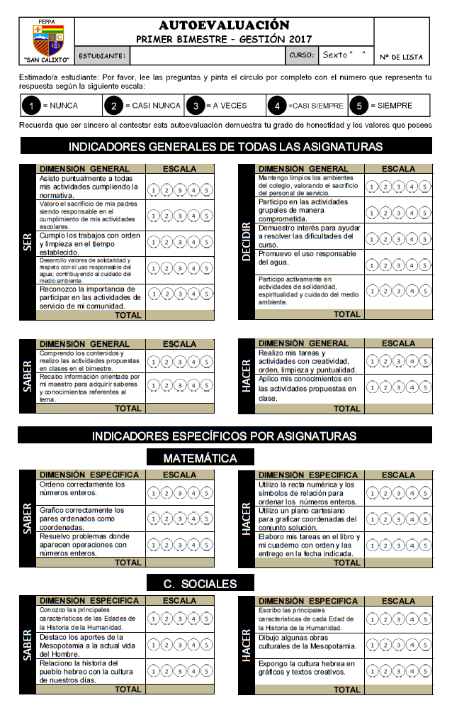

Slide 17
Este instrumento es aplicado cada bimestre por los encargados de cada paralelo.
Creando de esta manera un espacio de REFLEXIÓN sobre su actuar en la vida diaria y académica, reforzando de esta manera la autoevaluación del CRECIMIENTO PERSONAL.

Slide 18
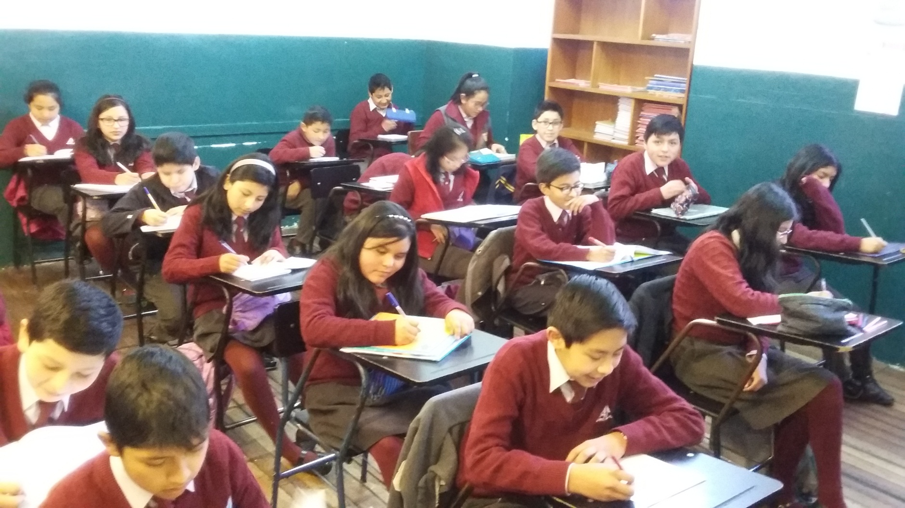
Estudiantes realizando su autoevaluación

Slide 19
IMPACTO para los ESTUDIANTES
.Conciencia de los beneficios del proceso para su formación integral
.Reconocimiento de necesidades, intereses, preocupaciones y dificultades
.Fortalecimiento de potencialidades, tanto a nivel académico como socio-afectivo
.Visualización de habilidades no potenciadas que exigen la introducción de estrategias de fortalecimiento en el modo de aprender

Slide 20
IMPACTO para la INSTITUCIÓN
. Contribuir a la formación de personas autocríticas y protagonistas de su realidad
.Potenciar aspectos positivos de los procesos educativos
.Visualizar carencias y procesos no potenciados que exigen introducir estrategias de fortalecimiento del proceso de formación integral
.Jerarquizar necesidades, intereses, demandas y problemas
.Sistematizar instrumentos prácticos y funcionales en su aplicación

Slide 21
PROYECCIONES
Sostener el proceso y posibilitar su mejora en los años de ejecución.
Utilizar óptimamente los recursos disponibles, a partir de las TIC`s.
Reflexionar críticamente sobre la práctica docente, a partir de las autoevaluaciones de los estudiantes.

Slide 22
NUESTRA ACTUACIÓN
ANTE DIOS
¿Qué hice?
¿Qué hago?
¿Qué haré? por Cristo…
Preguntas esenciales y fundamentales en nuestra Espiritualidad.

Slide 23
MUCHAS GRACIAS
POR SU ATENCIÓN ☺

